Slide 1
TNO-foorumi 26.–27.5.2021 pienryhmäkeskustelut – ohjeistus
Svenska enheten för bildningsväsendet

Slide 2
Pienryhmissä ja menti.com peda.net 20 min välein oma tauko! paluu klo 10.45
Esittäytymiset
1. Muistele eilistä
Keskustellen.
2. Tulevaisuuden muistelu: v. 2030
Mentissä. Taustatarina tueksi.
3. Täsmäkysymykset
Mentissä. 3 kpl.

Slide 3
Täsmäkysymykset 3 kpl:
Voin jakaa muille?
Toivon saavani muilta?
Viesti ELO-foorumille.

Slide 4
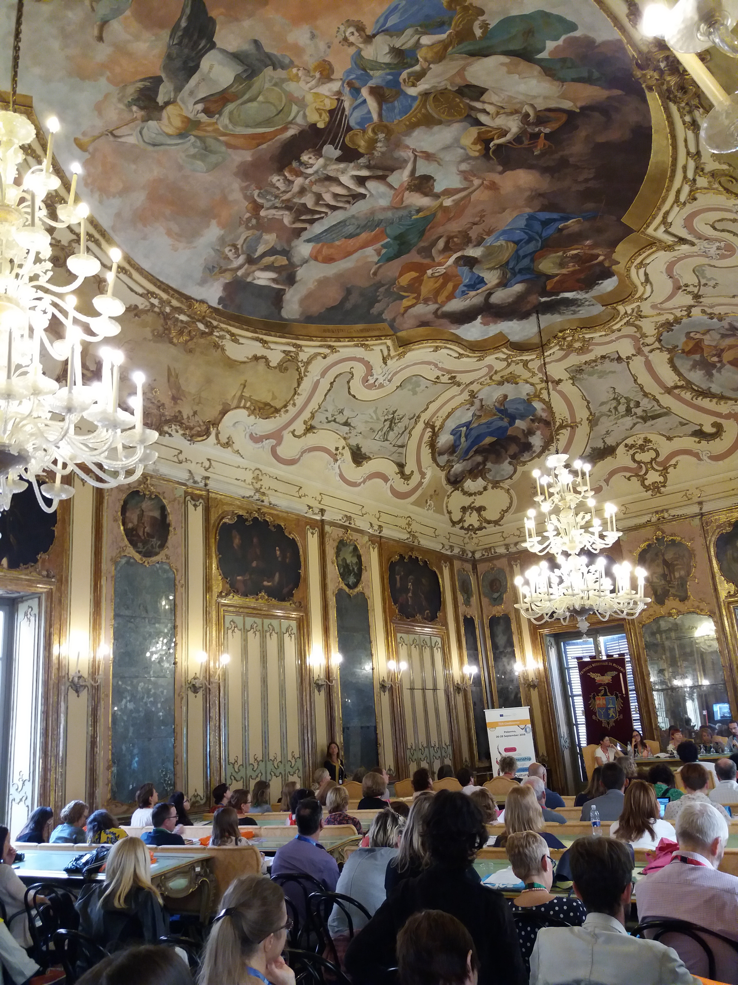
Idea:
Keskustelu
Ajatusten vaihto
Voimaantuminen
ELO-työn ilo

Slide 5
Disa Widell disa.widell@avi.fi +358 295 018 621

